Slide 1
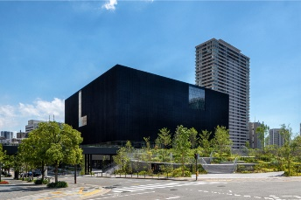
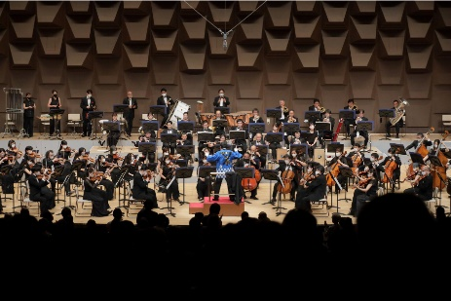
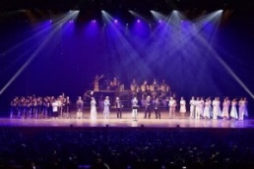
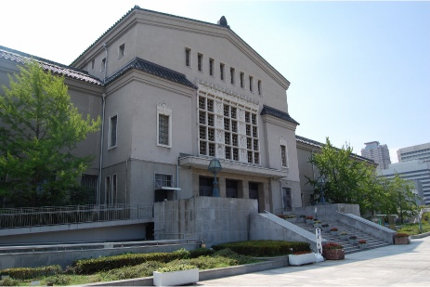
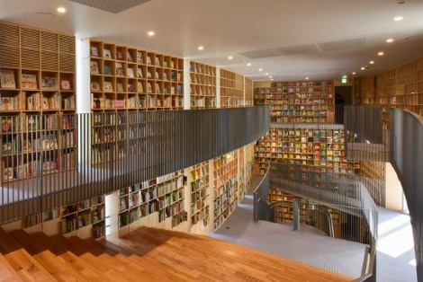
資料４ 都市像ごとの2021年度期末評価（主要事業抜粋）
５．大阪が誇る文化力を活用した魅力あふれる都市
・新型コロナウイルス感染症拡大により大きく影響を受けた大阪の文化芸術活動の回復・活性化を支援するとともに、国内外に情報発信していくことにより、大阪の魅力を高め、多くの人々が大阪に集い交流する都市をめざし取り組んだ。今後も、文化芸術に対する支援の充実や大阪の文化力および都市の魅力のさらなる向上に取り組む。
大阪文化芸術創出事業（文化芸術の魅力発信・公演機会の創出）
芸術文化による大阪の魅力向上
大阪中之島美術館の整備
府市
市
市
事業概要
・文化を核として大阪の都市魅力を創造し、広く国内外に発信していく事業として、大阪
文化芸術フェスを実施する。府内のホールや劇場、公園において、大阪が誇る上方伝統
芸能や上方演芸をはじめ、音楽や演劇等、多彩で豊かな文化資源を活用した様々なプ
ログラムを展開し、多くの観光客を呼び込むことをめざす。
・新型コロナウイルス感染症と共存しながら、文化芸術活動の回復に取り組むため、大阪
府市が連携して文化芸術プログラムを実施し、大阪ゆかりのアーティスト・演芸人や劇
団・楽団等の公演・活動の場を創出するとともに、府民に文化芸術に触れる機会を提供
する。
2021年度目標
・大阪の多彩な文化を核とした都市魅力の発信。
・大阪ゆかりのアーティスト・演芸人・楽団等による公演を実施し、活動の場を提供。
（参考：目標値）
・集客数：250,000人
・プログラム公演数：85公演
期末評価：計画どおりに実施
・集客数：285,621人
・プログラム公演数：132公演
主催・共催プログラム 14件110公演実施済
（うち１件新型コロナウイルス感染拡大の
影響により中止）
参加プログラム 22件22公演実施済
事業概要
①大阪らしい芸術文化の魅力の創出
国が主導する文化プログラムの動きを踏まえた取組みとして、大阪の文化資源である伝統芸能を観光資源として活用するためのコンテンツ創造、地域の魅力発信事業を実施する。
②大阪クラシック
御堂筋や中之島エリアで無料または低料金のクラシックコンサートを通じて、市民やビジターが気軽に第一級の芸術を楽しむ機会を提供するとともに、大阪ならではの芸術文化イベント開催により都市魅力の向上を図る。
③大阪アジアン映画祭
優れたアジア映画の鑑賞機会を市民に提供すること及び大阪での映像制作活動の促進を支援すること等を通じて、映像文化の裾野を広げ、芸術文化にあふれる大阪を国内外に発信する。
④文楽を中心とした古典芸能振興
大阪の誇る文楽を中心とした上方の古典芸能に触れる機会を市民に提供することにより、文楽をはじめとする古典芸能の振興を図る。
⑤大阪市芸術活動振興事業助成
大阪の文化的創造や芸術文化水準の向上、さらには都市魅力の向上のため、大阪市内等で実施する芸術活動を支援する。
2021年度目標
①観光資源となり得る伝統芸能プログラムの作成
②集客人数：71公演 42,000人
観客満足度：70％以上
③上映動員数：10,000人
④古典芸能公演等 視聴者数：17,500人/年
⑤特別助成申請件数：45件以上
期末評価：計画どおりに実施
①事業者を選定し、モデルプログラム6公演を実施し
アンケートや有識者会議で検証を行い、プログラムを完成させ、
公演の広報開始。
②・2021年9月12日～18日 「大阪クラシック2021」開催。
・新型コロナウイルス感染拡大防止の観点より無料公演を中止したが、代替措置として
無料動画配信公演を行った。（2021年9月12日～10月31日 動画配信）
・動画再生回数：21公演 55,298回
・有料公演：１公演 4,885人
③2022年３月10日～20日 映画祭開催、上映動員数：9,901人
④2021年10月1日、2日「中之島文楽」開催、初心者向け動画配信（14,753回再）、
2022年3月25日文楽ミニ公演開催
⑤特別助成申請件数：76件
事業概要
大阪市が所蔵する第一級のコレクションを活用して、市立美術館や東洋陶磁美術館とは異なる新たな魅力あふれる美術館を整備する。
2021年度目標
・大阪中之島美術館の開館
期末評価：計画どおりに実施
・2021年６月完成・7月地方独立行政法人大阪市博物館機構へ出資
・2022年２月２日に開館
・2022年２月２日～2022年３月21日 ⼤阪中之島美術館 開館記念
「Hello! Super Collection 超コレクション展 ―99のものがたり―」開催（来場者数：127,688人）
大阪市立美術館の魅力向上
市
事業概要
美術館として必要な機能強化と利用者サービス向上のための抜本的改修を行い、2024年度中のリニューアルオープンをめざす。
2021年度目標
・大規模改修に向けた実施設計の完了
期末評価：計画どおりに実施
・2024年度のリニューアルオープンに向け、
実施設計を完了
・2022年度～2023年度 改修工事
・2024年度中にリニューアルオープン
大阪クラシック ©飯島隆
大阪文化芸術祭（フェスティバルホール）
６．あらゆる人々が文化を享受できる都市
・新型コロナウイルス感染症拡大の影響を受けているアーティスト等を支援するなど、あらゆる人々が、大阪の様々な場所において、これまで以上に創作活動に参加でき、鑑賞体験できる都市をめざし取り組んだ。 引き続き、あらゆる人々が等しく、文化芸術を鑑賞、参加、創造できる環境の整備と、次世代へと継承されている都市をめざし取り組んでいく。
大阪文化芸術創出事業（文化芸術活動の助成）
府市
こども本の森 中之島運営事業
市
事業概要
新型コロナウイルス感染症拡大により、舞台公演等の文化芸術活動に影響を受けているアーティストや文化芸術団体等の活動を
支援するため、大阪府と市が連携し、公演等の実施にかかる会場使用料等を補助する。
2021年度目標
・新型コロナウイルス感染症の影響を受けているアーティスト等の活動を促進
・会場使用料等の補助制度の創設・実施
期末評価：計画どおりに実施
・交付件数：433件（分野：音楽、落語、美術、演劇、舞踊等）
事業概要
大阪市が寄附を受けた建物「こども本の森 中之島」について、子どもたちが文学を中心とした良質で多様な芸術文化に触れること
ができる機会を提供する、新たな魅力をもった施設として運営する。
2021年度目標
・来館者満足度80％以上
期末評価：計画どおりに実施
・来館者満足度94％と目標を大幅に上回る満足度を得た
・2020年７月５日に開館し、2021年度は70,190人が来館した
5

Slide 2
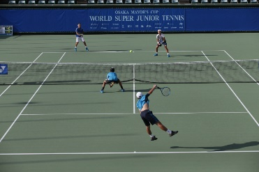
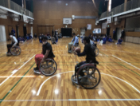
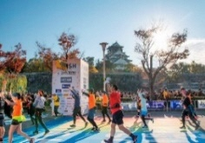
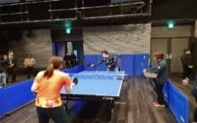
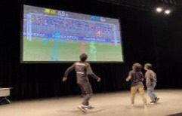
資料４ 都市像ごとの2021年度期末評価（主要事業抜粋）
７．世界に誇れるスポーツ推進都市
・新型コロナウイルス感染症拡大の影響により一部実施を見送った事業もあったが、世界的なトップアスリートのパフォーマンスを「みる」機会を創出し、府民・市民に夢と希望を与えることができる活力のある都市をめざし取り組んだ。 今後も、スポーツの感動やすばらしさを様々な形で提供し、世界に誇れるスポーツ推進都市をめざし取り組んでいく。
府市
国際競技大会、イベント等の誘致・開催
大阪マラソン開催事業
オリンピアン・パラリンピアン等トップアスリートの派遣
市
府市
事業概要
大阪のブランド力を活用して国際競技大会などを誘致し、トップアスリート
の競技を直接観戦し、スポーツの感動や興奮を体験できる機会を提供する。
2021年度目標
①大阪市長杯2021世界スーパージュニアテニス選手権大会
観客数：30,000名
②大阪城トライアスロン大会2021
観客数：100,000名
期末評価：①計画を変更して実施、②中止
①新型コロナウイルス感染症の影響により、
2021年10月10日から16日まで、
グレードAからグレード４に計画を変更して、
無観客試合にて開催
②新型コロナウイルス感染症の影響により、中止
事業概要
さらなる魅力づくりに取り組むとともに、大会の国際化を推進することにより、世界トップレベルの市民マラソンをめざす。今大会から、「びわ湖毎日マラソン」との統合により、オリンピック等の代表選考レースとしての機能を併せ持つ大会として開催し、大阪の都市魅力を国内外に発信。
2021年度目標
・海外ランナーエントリー数：15,000人
期末評価：中止（海外ランナーの募集は実施せず）
・2022年２月27日開催
・コロナ禍のため、海外ランナーの募集
は実施せず
・一般部門の開催を中止し、
エリート部門のみ実施
（出場者228人）
事業概要
①オリンピアン・パラリンピアン派遣事業／トップアスリート小学校ふれあい事業
オリンピアン・パラリンピアンを府内の小学校、支援学校に派遣し、実技等を通じてオリンピック・パラリンピックの
機運醸成及び大会後のレガシーの創出を図る。また、在阪スポーツチームと連携し、トップアスリートとの直接的な触れ合いを通じて、子どもたちとスポーツのすばらしさや感動を共有し、スポーツに対する関心の向上を図る。
②トップアスリートによる「夢・授業」事業
オリンピック等の世界大会に出場したトップアスリートや大阪をホームタウンにしている国内トップリーグに所属するアスリートが講師として、大阪市立の小学校を訪問し、講話や実技指導を通じて、子どもたちの「夢」や「目標」を育み、スポーツへの興味関心を高める。
2021年度目標
①オリンピアン・パラリンピアン派遣：10回程度、トップアスリート小学校ふれあい事業：協力チーム15チーム、
派遣校数150校、参加児童数12,000名
②「来年度も夢・授業を活用したいと思ったか」の評価が５段階評価中平均４以上
期末評価：①計画どおりに実施／計画の一部実施 ②計画どおりに実施
①コロナ禍を受け、実施日の変更等調整して実施
〇オリンピアン・パラリンピアン派遣事業：12回実施
※多数の応募があり、東京2020大会の成果を踏まえ、事業拡充を検討
〇トップアスリート小学校ふれあい事業：協力チーム：6チーム、派遣校数：49校、児童数：2,448名
②トップアスリート等による「夢・授業」を193校で計201回実施。
・来年度以降の夢・授業の活用について５段階評価中平均４以上の評価
８．健康と生きがいを創出するスポーツに親しめる都市
・新型コロナウイルス感染症拡大の影響を受け、当初の予定どおり実施できない事業もあったが、スポーツイベントを通じて更なるスポーツに親しむ機会を提供するとともに、第2次大阪府スポーツ推進計画、第2期大阪市スポーツ振興 計画に基づく各種事業を着実に推進した。引き続き、年間を通じて様々なスポーツを「する」「ささえる」健康で活力のある都市をめざし取り組んでいく。
大阪スポーツプロジェクト推進事業
舞洲スポーツ振興事業
府
市
事業概要
スポーツによる都市魅力の向上につなげるため、在阪スポーツチーム等と一体となって、大阪スポーツコミッション(OSAKA SPORTS
PROJECT)を設立し、スポーツツーリズムの推進を図る。
2021年度目標
・大阪にゆかりのプロスポーツチーム７チームの府内での年間主催試合観客者数合計360万人
期末評価：計画どおりに実施
・大阪にゆかりのあるプロスポーツチーム７チームの年間主催試合観客者数合計75万2,522人
・2022年１月16日に、「大阪スポーツコミッション(OSAKA SPORTS ＰROJECT)」を設立し、
トップアスリートによるトークショーやスポーツ体験等の設立記念イベントを実施。
構成団体：在阪スポーツチーム16チーム(オリックス・バファローズ、ガンバ大阪、セレッソ大阪、
FC大阪、スペランツァ大阪、シュライカー大阪、花園近鉄ライナーズ、
NTTドコモレッドハリケーンズ大阪、大阪エヴェッサ、堺ブレイザーズ、
サントリーサンバーズ、パナソニックパンサーズ、JTマーヴェラス、日本生命レッドエルフ、
日本ペイントマレッツ、大阪ラヴィッツ、 (公財)大阪府スポーツ協会、
大阪府障がい者スポーツ協会、大阪商工会議所
事業概要
大阪市と舞洲を拠点に活動するプロスポーツチームが中心となり、情報発信、イベント、人材育成等のスポーツ振興事業を実施し、都市魅力の向上を図る。
2021年度目標
・スポーツの振興に繋がっていると感じている市民の割合：70％
期末評価：計画どおりに実施
・スポーツの振興に繋がっていると感じている市民の割合：92％
・有名TikTokクリエーターとのコラボ動画作成（2021年７月）
舞洲プロジェクトTikTokアカウント最高再生回数120万回、フォロワー数約2,800人
2021年12月SPORTEC2021（東京）展示ブース内で放映
・スポーツ体験イベント開催 １回
OB選手やスクールコーチ等から直接指導を受けられる教室事業を実施。※3回実施予定のうち1回実施
オリックスバファローズ親子Tボール教室
大阪エヴェッサ親子バスケットボール教室（新型コロナウイルス感染症拡大の影響により中止）
セレッソ大阪サッカースクール（雨天中止）
・スポーツ関連展示会出展 2回
事業の取組などを企業関係者や一般市民に効果的に発信するため、展示会へのブース出展、セミナー及び企業面談を実施。
2021年6月 Sports＆Wellness Week（名古屋）、2021年12月 SPORTEC2021（東京）
・スポーツビジネスコンテスト開催 1回
舞洲ビジネスコンテストを開催（2021年10月～2022年2月）し、プロスポーツチームを実践フィールドにして学びの場を提供
・スポーツチームやパートナー企業等のSDGsの取組を掲載したハンドブックを市立全小学校に配布（2022年１月）
副読本
6

Slide 3
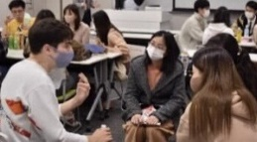
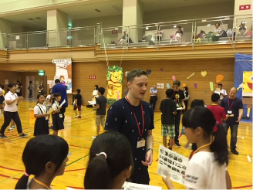
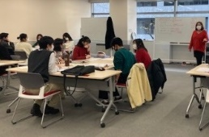
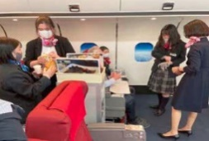
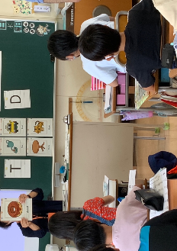
資料４ 都市像ごとの2021年度期末評価（主要事業抜粋）
９．大阪の成長を担うグローバル人材が活躍する都市
・新型コロナウイルス感染症拡大の影響により、一部事業をオンラインに組替えて実施するなど、国内外の若者に学びの場を提供し、世界で活躍できる人材を育てる都市をめざし取り組んだ。今後も、国内外の高度人材の育成及び大 阪での活躍支援に取り組んでいく。
おおさかグローバル塾/グローバル体験プログラム
外国人留学生就職支援事業
府
府
事業概要
①高校生等海外進学支援事業（おおさかグローバル塾）
海外の大学で学位取得をめざす高校生を対象に、英語力やコミュニケーション力等の強化を図るとともに、海外の
大学への進路指導を行うなど、総合的な支援（通称：おおさかグローバル塾）を実施する。
②実践的英語体験活動推進事業（グローバル体験プログラム）
府内の高校生等を対象に、実践的英語体験（通称：グローバル体験プログラム）を実施し、海外への興味や
英語でのコミュニケーションの必要性に気づかせることにより、将来のグローバル人材の裾野を拡げる。
2021年度目標
①おおさかグローバル塾修了者の海外進学レベルの英語力の習得：90％以上
②・グローバル体験プログラム参加者のうち、英語の習得意欲が高まった割合：95％以上
・海外に関する関心が高まった割合：95％以上
期末評価：計画どおりに実施
①・新型コロナウイルス感染症拡大の影響で短期留学を見送り、府内での講座を中心に実施（2021年7月~
2022年2月）し、45名が受講修了。
おおさかグローバル塾修了者の海外進学レベルの英語力の習得：71％
②・定員2,000名で実践的英語体験（グローバル体験プログラム）を実施(2021年7月～2022年3月)し、
1,971名（うち高校生1,789名、中学生182名）が参加、参加者のうち、英語の習得意欲が高まった
割合：99％、海外に関する関心が高まった割合：98％
事業概要
府内大学の外国人留学生を対象に、就職に関するセミナー等を実施し、大阪企業への就職を促進し、外国人留学生の大阪への定着を図る。
2021年度目標
・府内企業に対する理解が深まった外国人留学生の割合：90%以上
期末評価：計画どおりに実施
・府内企業に対する理解が深まった外国人留学生の割合：98%
・大学等と連携し、外国人留学生向けに就職活動やインターンシップ、ビジネス日本語等
に関するセミナーを10事業のべ25日実施
英語イノベーション事業
市
事業概要
英語教育の強化を図ることにより、児童生徒が自分の考えや意見を英語で伝えることができるコミュニケーション能力を育み、グローバル社会において活躍し貢献できる人材を育成する。
・ネイティブ・スピーカーを小学校、中学校、高等学校の全校に配置
・「小学校低学年からの英語教育」を全小学校で実施
・小中学生が集中的に英語を使う機会を提供
・中学生の英語力を的確に把握し、指導改善を図るための英語力調査の実施
・教員の指導力・英語力の向上を図る研修の実施
2021年度目標
・CEFR A１レベル相当以上の英語力を有する中学３年生の割合 50％以上
期末評価：計画どおりに実施
・ CEFR A１レベル相当以上の英語力を有する中学３年生の割合： 52.6%（大阪市英語力調査（英語４技能型外部テスト）により測定）
・全小中高校において、ネイティブ・スピーカーを活用した授業を実施。
・全小学校において低学年からの英語教育を推進。
・246小学校に対し、訪問研修等を実施。全中学校に対し、英語４技能テストを踏まえた研修を実施。
・コロナ禍により、英語体験イベント「イングリッシュデイ」を手法を変更して実施。
・全中学３年生を対象に英語力調査を実施。
・教員を対象に、小学校巡回訪問、中学校授業改善研修、英語力向上研修を実施。
・優秀なネイティブスピーカを安定的に任用するための多額の人件費の確保が必要。
・英語4技能型テストの実施には、多額の費用がかかるため、予算の安定的な確保が必要。
（おおさかグローバル塾）
（グローバル体験プログラム）
10．出会いが新しい価値を生む多様性都市
・世界中から訪れる外国人が府民と変わりなく安心・快適に過ごせる環境を整えることで、多様な人材や企業を惹きつけ、新しい価値を生み出す都市をめざし取り組んでいる。引き続き、在住外国人の安全・安心を確保する取組みを進めるとともに多様性の実現、国際都市大阪の魅力発信に向けた施策を実施していく。
外国人への情報提供・相談対応
災害時多言語支援事業 （①再掲）
府市
府市
事業概要
①外国人に生活・就労等に関する情報提供や相談対応を一元的に行う相談窓口を運営する（公財）大阪府国際交流
財団に対し補助を行うとともに、多言語での情報発信を行う。
②（公財）大阪国際交流センターのインフォメーションセンター内にある「外国人のための相談窓口」において、情報提供や
相談を多言語で行う。また、外国人が安心して快適に生活をおくり、大阪を住みやすい都市として認識し、定着を促すため、
在住外国人を対象とした専門分野の相談会を実施する。
2021年度目標
①外国人相談件数：2,400件
② 【外国人のための「一日インフォメーションサービス」】 来場者アンケート（満足度）90％以上、相談件数165件以上
【インフォメーションセンター運営事業】 相談件数3,400件
期末評価：計画どおりに実施
①（公財）大阪府国際交流財団が運営する「大阪府外国人情報コーナー」において、新型コロナウイルス感染症関連を含
め、生活や雇用などの外国人の相談に対応。
外国人相談件数：2,312件
② 【外国人のための「一日インフォメーションサービス」】 来場者アンケート（満足度）99％、相談件数計133件
第１回（7/25）来場者アンケート（満足度）97％、相談件数71件
第２回（12/19）来場者アンケート（満足度）100％、相談件数62件
【インフォメーションセンター運営事業】 相談件数 4,261件
事業概要
①災害時多言語支援ウェブサイトアプリ（Osaka Safe Travels）
災害時に外国人が必要とする災害や交通等の情報を多言語（12言語）で一元的に提供するウェブサイト・アプリ「Osaka Safe Travels」の管理・運用を行うとともに、情報の充実や発信、普及促進に取り組む。
②災害時における多言語支援の強化
災害時に多言語で外国人向けに相談や情報発信を行う多言語支援センターを設置し、必要としている情報を 「迅速」かつ「分かりやすく」提供するなど、多言語支援の強化と外国人が安心して過ごせる社会の実現を図る。
2021年度目標
①Osaka Safe Travelsの周知活動、医療機関位置情報など掲載情報の充実
② ・災害時多言語センター訓練の実施
・防災訓練・研修会の実施件数2回、関係局会議3回以上
期末評価：①,②計画どおりに実施
①・（公財）大阪府国際交流財団や市町村等と連携し、在住外国人も含め幅広く周知を継続。
・ウェブサイト・アプリの運用を行うとともに、新型コロナウイルス感染症対策として、医療機関情報検索
サイトのリンクを掲載し、内容の充実を図ることができた。
②・研修会 ・職員研修（4/7、12/28）
・訓練 防災訓練（9/3天王寺区、12/18阿倍野区、11/6住之江区（真住中学校）、3/12住之江区）、
「外国人のための防災教室」（7/10、3/19）、 「災害時外国人支援ボランティア説明会・登録会」 （3/6）
・研究会： 6月、10月、1月、 3月（年4回）、 総会：8月(1回）
・共催研修会・訓練3回（和歌山県、（公財）大阪府国際交流財団、京都市）
・連絡会議 災害時外国人支援ネットワーク整備に向けた連絡会議（3回）（4/22、9/14、3/1）
概ね計画通り訓練等を開催することができ、災害時ボランティア及び訓練参加者のアンケートから防災意識向上が確認できた。
7

